Slide 1

Знаходження зменшуваного. Побудова відрізка.
Математика
3 клас
Розділ 1. Повторення вивченого в 2 класі
Урок 6

Slide 2

Організація класу
Добрий день, малече щира,
Хай живеться вам у мирі.
Хай луна дитячий сміх!
Почнемо урок для всіх!

Slide 3

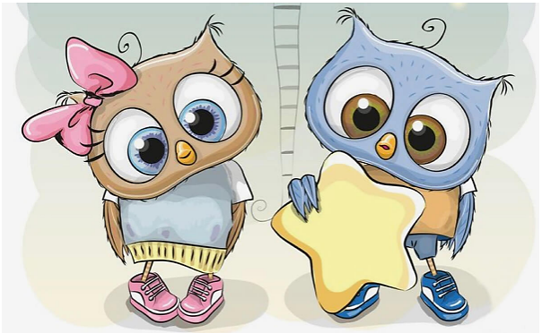
Очікування від уроку «Печиво від совенят»
Совенята пригощають своїм печивом з передбаченнями. Печиво з яким написом ти вибираєш
Будеш активно працювати на уроці
Тобі вдасться швидко обчислювати
Ти легко розв’яжеш задачі
Красиво напишеш в зошиті

Slide 4
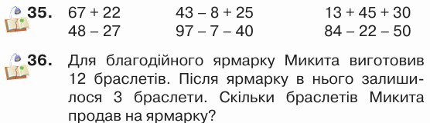
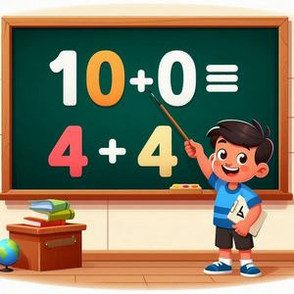
Перевірка домашніх вправ
№ 35. Прочитайте вираз і його значення.
№ 36. Прочитайте розв’язок задачі і відповідь

Slide 5
План уроку
Повторюємо знаходження зменшува-ного
Обчислює-мо вирази
Будуємо відрізок заданої довжини
Розв’язуємо задачу на знаходження зменшуваного

Slide 6
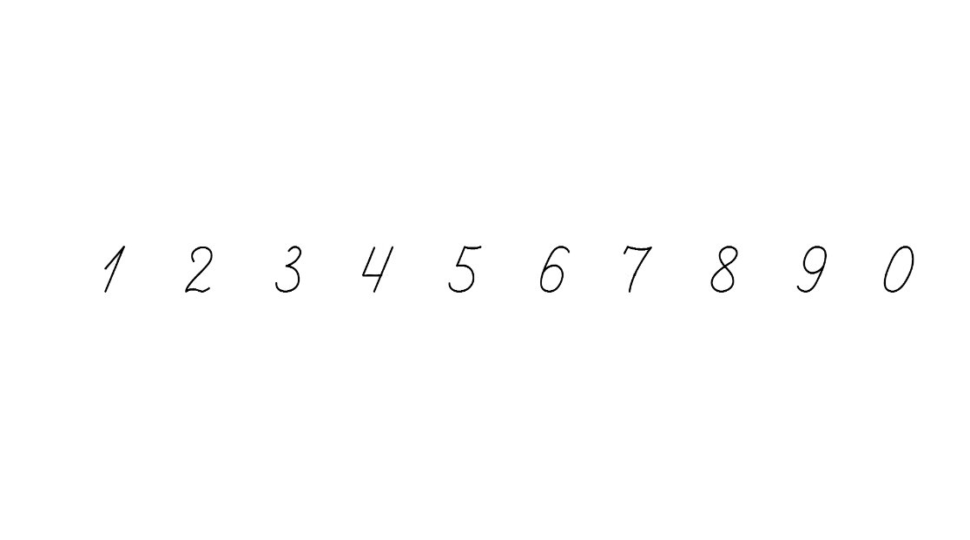

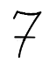
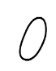
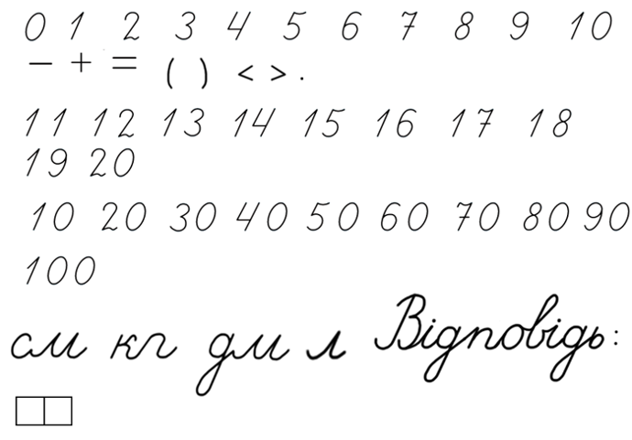

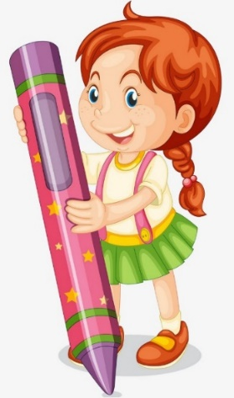
Розв’яжи вирази усно
Підручник
Ст.8 №37

Slide 7
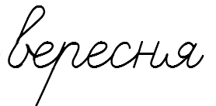

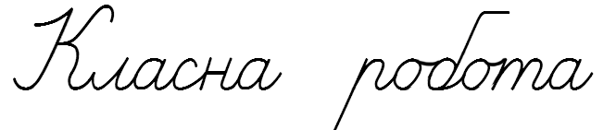
Каліграфічна хвилинка
Назвіть всі двоцифрові числа, що мають 6 одиниць.
Скільки одиниць маємо додати до кожного числа, щоб утворити круглий десяток?
Скільки одиниць маємо відняти від кожного числа, щоб утворити круглий десяток?

Slide 8

Пригадай, як називають числа при відніманні.
Назви числа пропущені в таблиці. Як знайти невідоме зменшуване?
Зменшуване | 46 | 27 | 74 | 39 | 62 | 52 | 100
Від’ємник | 3 | 9 | 4 | 30 | 55 | 49 | 90
Різниця | 43 | 18 | 70 | 9 | 7 | 3 | 10
Підручник
Ст.8 №38

Slide 9
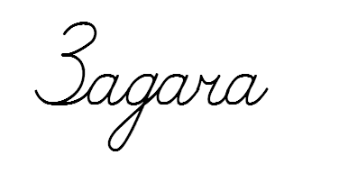
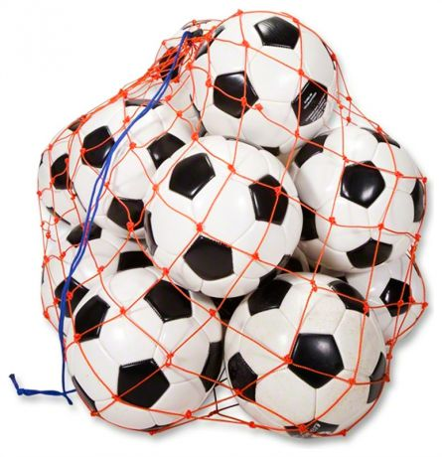
Розв’яжи задачу усно
Коли із сітки дістали 5 м’ячів, там залишилося ще стільки ж. Скільки м’ячів було в сітці спочатку?
?
Було – м.
Дістали –
м.
Задача на знаходження зменшуваного
Залишилося - м.
(м.)
10 м’ячів було в сітці спочатку.
Підручник
Ст.9 №39

Slide 10
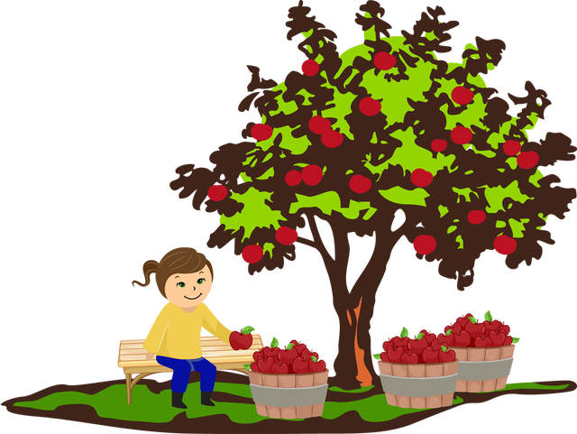
Розв’яжи задачу самостійно
Коли в саду зібрали врожай із 15 яблунь, залишилося зібрати плоди ще з решти 20 яблунь. Скільки яблунь росте в саду?
?
Було – ябл.
Зібрали –
ябл.
Задача на знаходження зменшуваного
Залишилося – ябл.
(ябл.)
яблунь росте в саду.
Підручник
Ст.9 №40

Slide 11
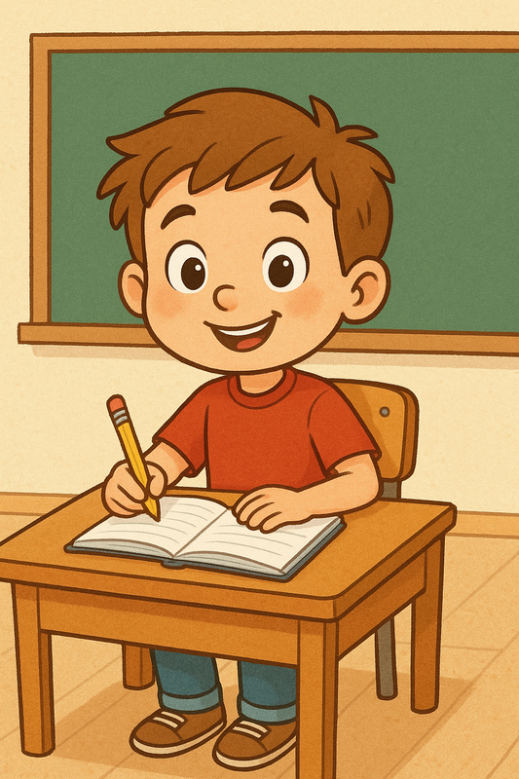
Назви числа, пропущені в рівностях.
74
17
__ -73=1
__ -10=7
55
100
__ -50 =5
___ -1=99
Підручник
Ст.9 №42

Slide 12
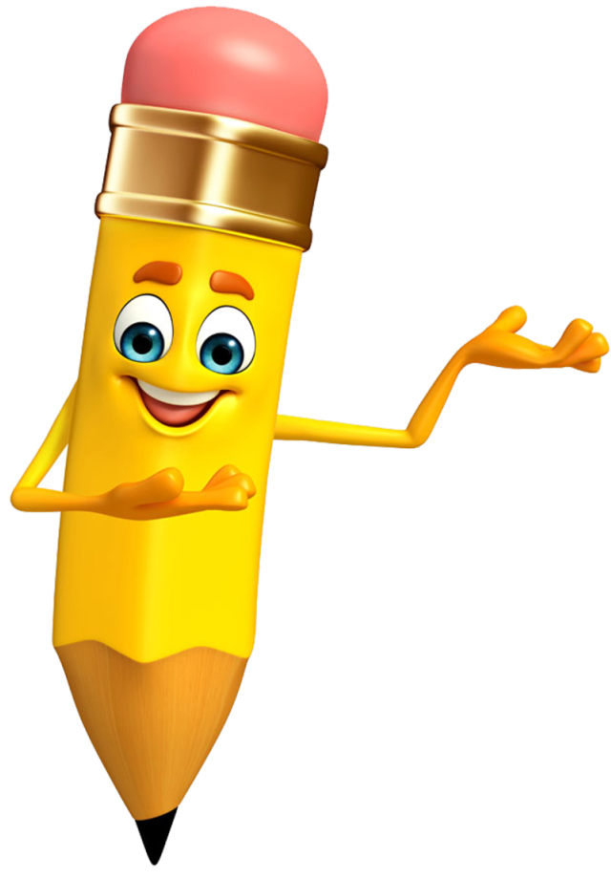
Виміряй довжину кожного відрізка
Побудуй відрізок, довжина якого дорівнює сумі довжин цих відрізків.
4 см
6 см
см
см
см
Підручник
Ст.9 №43

Slide 13
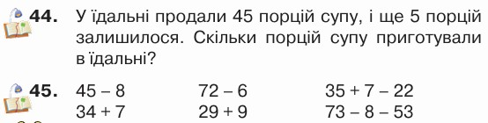
Домашнє завдання
На сторінці 9 розв’язати задачу №44 та вирази №45

Slide 14


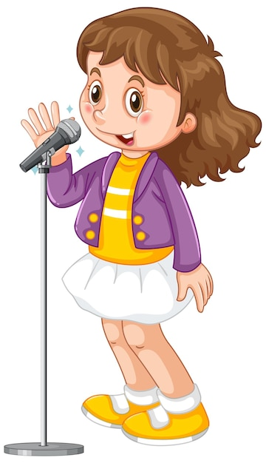
Рефлексія. Вправа «Мікрофон»
Яке завдання на уроці було найлегшим? Найважчим?
Як знайти невідоме зменшуване?
Які одиниці вимірювання довжини ми повторили?

Slide 15
Рефлексія. Вправа «Печиво від совенят»
Найкраще
мені вдалося…
Я хотів би дізнатися про…
На уроці
я навчився/
навчилася…
Урок
завершую з настроєм…

